Slide 1
中国海洋大学汇报答辩通用模板
POWERPOINT TEMPLATE FOR OCEAN UNIVERSITY OF CHINA
汇报学生：刘海涵
小组成员：刘海涵 刘奕鹏 吕茂宁

Slide 2

壹
贰
叁
肆
伍
小组分工
项目介绍
完成的进度
具体实现
未来展望

Slide 3
小组分工
壹
GROUP DIVISION OF LABOR

Slide 4
小组分工
GROUP DIVISION OF LABOR
小组分工
刘海涵
刘奕鹏
吕茂宁
任务分配
前端开发
实现前后端结合
模型学习
模型开发
模型与后端的结合
后端开发
前后端结合
模型与后端的结合。
项目介绍
完成的进度
具体实现
未来展望

Slide 5
项目介绍
贰
PROJECT INTRODUCTION

Slide 6
项目介绍
PROJECT INTRODUCTION
SAR 图像变化检测是对同一地区不同时相的两幅或多幅图像进行分析，检测出其中的变化部分与未变化部分，检测局部纹理和辐射值的变化是图像变化检测的主要任务。图像的变化是由图像场景的真实变化，或由传感器精度、照射角、地面湿度等变化而引起的。在实际应用中，SAR图像变化检测技术在各方面都发挥重要作用。如在民用领域，主要是对资源和环境监测中各种变化信息的获取，例如对农业中的作物生长进行监测；土地覆盖率变化、水域变化、森林和植被变化、城市变迁、地形改变等；测绘中的地理空间数据更新；以及自然灾害中对火灾、泥石流、水灾等造成的损失的评测。
这是文字页
这是功能页
这是图片页
这是逻辑页
这是图表页
变化检测
SAR图像
资源监测

Slide 7
完成的进度
叁
COMPLETION PROGRESS

Slide 8
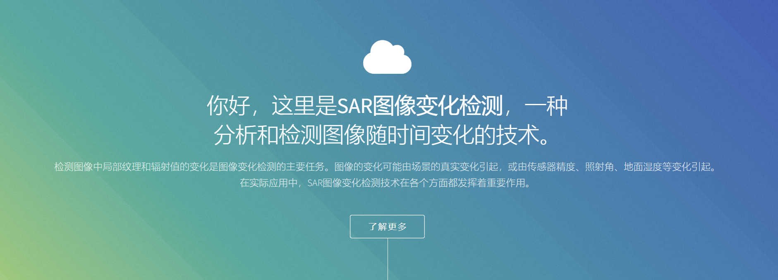
这是文字页
完成的进度
这是功能页
COMPLETION PROGRESS
这是图片页
这是逻辑页
这是图表页
前端开发
后端开发
模型完善
Front-end Development
Back-end Development
Model Improvement

Slide 9
具体实现
肆
SPECIFIC IMPLEMENTATION

Slide 10
前端页面
WEB PAGE
这是文字页
页面设计
页面滚动
这是功能页
这是图片页
这是逻辑页
这是图表页
图像上传
图片处理

Slide 11
Flask框架
FLASK FRAMEWORK
这是文字页
Flask 框架简介
Flask 的 CS 架构
Flask 是一个基于 Python 的轻量级 Web 应用框架，专注于开发简单、灵活的 Web 应用和 API 服务。它属于 微框架，核心功能精简，但可以通过丰富的扩展模块实现强大功能。
CS 架构（Client-Server Architecture）是 Flask 应用运行的基础。它包括：
客户端：通过浏览器或应用程序向服务器发送请求。
服务器：运行 Flask 应用，处理客户端请求并返回相应的响应。
这是功能页
这是图片页
这是逻辑页
这是图表页
Notes:
Flask 在 CS 架构中的工作流程：
客户端（Client）发送请求（如 HTTP 请求：GET、POST 等）。
Flask 应用接收请求，通过路由分发到对应的视图函数。
视图函数处理请求（可调用数据库、执行业务逻辑等）。
服务器生成响应数据，并返回给客户端。
客户端展示服务器返回的数据（HTML 页面、JSON 数据、文件等）。

Slide 12
关键协议
KEY AGREEMENT
这是文字页
HTTP/HTTPS 协议
WSGI
lask 的 HTTP 支持：
请求方法：
GET：从服务器请求数据。
POST：向服务器提交数据。
PUT、DELETE：更新或删除服务器资源。
响应类型：HTML 页面、JSON 数据、图片文件等。
WSGI 是 Python Web 应用和 Web 服务器之间的通信标准。
Flask 应用本身不直接处理客户端请求，而是通过 WSGI 接口与 Web 服务器（如 Gunicorn、uWSGI 等）交互。
WSGI 将客户端的 HTTP 请求封装为 Python 可处理的请求对象。
Flask 处理完请求后，生成响应交给 WSGI，由 Web 服务器返回给客户端。
这是功能页
这是图片页
这是逻辑页
这是图表页

Slide 13
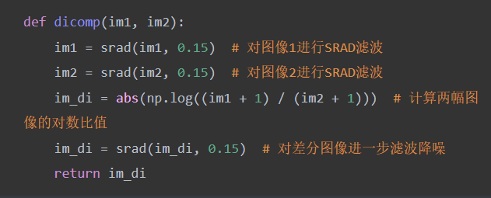
模型解读
这是文字页
这是功能页
差分图像计算
这是图片页
Difference Image
这是逻辑页
这是图表页

Slide 14
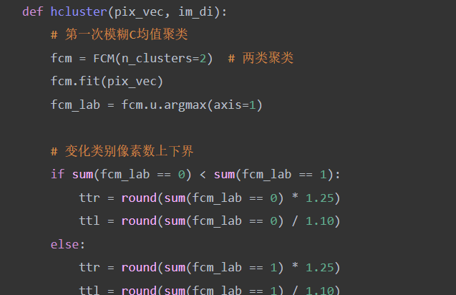

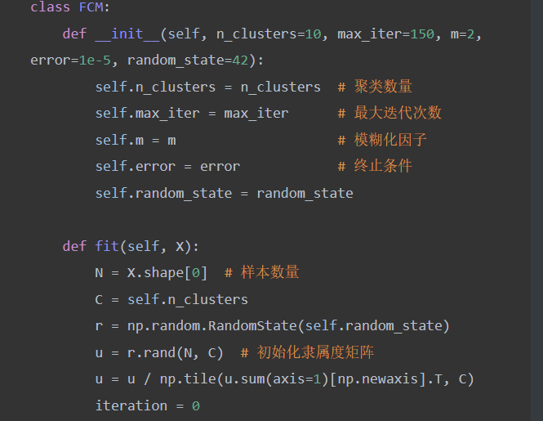

分层模糊C均值聚类
Hierarchical FCM Clustering
这是文字页
这是功能页
这是图片页
自定义模糊C均值聚类实现
这是逻辑页
FCM
这是图表页

Slide 15
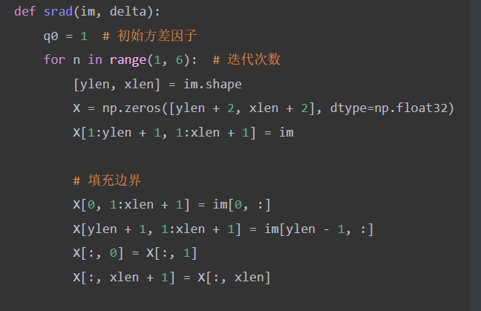

差分图像滤波处理
（SRAD滤波器）
这是文字页
这是功能页
这是图片页
这是逻辑页
这是图表页

Slide 16
未来展望
伍
FUTURE OUTLOOK

Slide 17
前端页面的优化
FRONT-END PAGE OPTIMIZATION
前端页面需求
1.动态加载、响应式设计等功能的实现
2.更好的人机交互 如：加载对比的过程中加入进度条等
这是文字页
这是功能页
这是图片页
这是逻辑页
这是图表页

Slide 18
前端页面的优化
FRONT-END PAGE OPTIMIZATION
前端页面需求
1.动态加载、响应式设计等功能的实现
2.更好的人机交互 如：加载对比的过程中加入进度条等
3.模型选择的实现
这是文字页
这是功能页
这是图片页
这是逻辑页
这是图表页

Slide 19
后端的优化
BACK-END OPTIMIZATION
后端需求
1.模型选择部分功能的实现
2.响应时间更短模型的实现
3.更多模型的使用
这是文字页
这是功能页
这是图片页
这是逻辑页
这是图表页

Slide 20
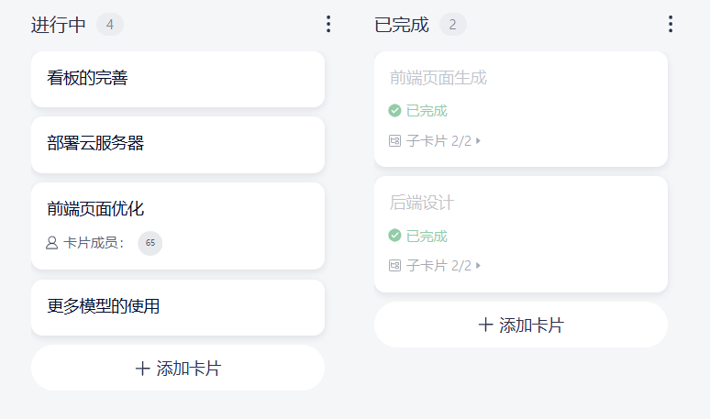
其他需求
OTHER REQUIREMENTS
这是文字页
这是功能页
这是图片页
这是逻辑页
这是图表页

Slide 21
谢谢观看

